Slide 1
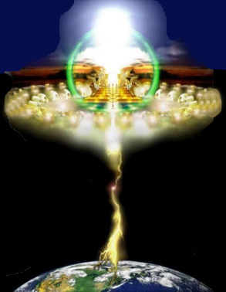
하나님 우리와 함께 하시오니
하나님 우리와 함께 하시오니
주를 찬양하세
우리가 모일 때 임하시는 주님
주를 찬양하세
찬양 찬양 주를 찬양하세
찬양 찬양 예수를 찬양하세

